Slide 1
Projet
Versionado
Notes:
Bertrand

Slide 2
Sommaire
1° Objectif du Projet
Saturn
2° Contexte et Définition
Jupiter
3° Répartition des charges
Neptune
It’s the farthest planet from the Sun
4° Fonctionnement
Mars
Despite being red, Mars is cold
5° Outils
Mercury
It’s the closest planet from the Sun
6° Solution adoptée
Earth
Notes:
Bertrand

Slide 3




1° Objectif du Projet
Trouver un système de versioning permettant à la société “VosRêves” de réaliser ses projets actuels et futurs de manière ergonomique.
Notes:
Bertrand
4 développeurs
Etude de marché pour des solutions applicative utilisant le versioning
Trouver un système de versioning pour cinq utilisateurs permettant à la société “VosRêves” de réaliser ses projets actuels et futurs de manière ergonomique.

Slide 4
2° Contexte et Définition
Envoi / récupération
Envoi / récupération
serveur
Version récente
Version ancienne
Notes:
Melwin
Le versioning consiste à travailler directement sur le code source du projet, en gardant toutes les versions précédentes. Les outils du versioning aident les développeurs à travailler parallèlement sur différentes parties du projet et à revenir facilement aux étapes précédentes de leur travail en cas de besoin. L’utilisation d’un logiciel de versionning est devenue quasi-indispensable pour tout développeur, même s’il travaille seul car non seulement ça leur permet de garder toutes les versions mais aussi ça leur permet d’avoir un gain de temps dans leur travail et potentiellement améliorer la qualité du travaille, cela permet d'apporter un certain confort pour les développeur.

Slide 5
3° Répartition des charges
Notes:
HUGO
Pour faire ce projet à trois, nous avons utilisé Trello, qui par ailleurs est développé par Atlassian qui est le développeur de Bitbucket.

Slide 6
4° Fonctionnement
1
3
5
Git add .
Git pull
(requete)
Imbriquement final sur le programme
2
4
6
Git commit
Git push
Git pull
(reception)
Retour à l'étape 1
Notes:
Hugo

Slide 7
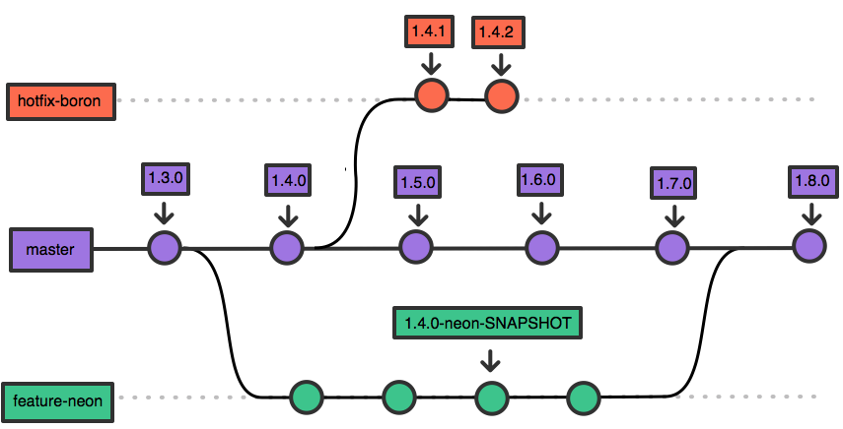
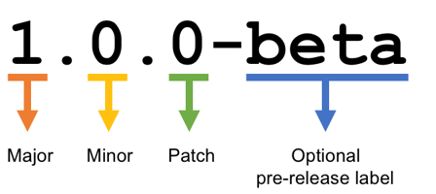
La méthode sémantique
X . Y . Z . label
X - Majeur
Y - Mineur
Z - Correctif
Notes:
Bertrand
Le versioning permet, grâce à un système de clone (copie du projet sur un réseau local ou sur le cloud), d’avancer simultanément sur différentes tâches.
Il permet également d’archiver un ensemble de fichiers en conservant la chronologie de toutes les modifications qui ont été effectuées dessus. De cette façon, il n’y a aucun risque d’altérer ou de perdre les données déjà enregistrées sur le dépôt commun.
Certains logiciels anticipent même les conflits : ils avertissent l’utilisateur qu’un autre développeur travaille en même temps que lui sur la même ligne de code et évitent ainsi que les deux travaux se parasitent.
Le versioning est utilisé tout au long du cycle de vie d’un logiciel, le long des grandes étapes que sont la maquette, le prototype, la version alpha, la version bêta, la release candidate(potentiel mises à jour) et la version finale.
la méthode sémantique:
Le versioning sémantique, une méthode très utilisée pour l’attribution des numéros de version.
Les modifications apportées au logiciel sont communément rassemblées et désignées par des numéros de version sous la forme “x.y.z”. On formule ainsi des degrés d’importance de ces changements de gauche à droite, du plus significatif au moindre correctif :
X – Majeur : changements non rétro-compatibles, suppression d’une fonctionnalité obsolète, modification d’interfaces, renommages…
Y – Mineur : changements rétro-compatibles, introduction de nouvelles fonctionnalités, fonctionnalité marquée comme obsolète…
Z – Correctif : corrections d’anomalies rétro-compatibles, modification/correction d’un comportement interne, failles de sécurité…
Une snapshot peut être décrit comme une « photo » des données stockées sur un système de stockage de données à un instant précis. Concrètement, la plupart du temps, il se présente comme un ensemble de marqueurs de référence permettant de suivre les modifications apportées aux données depuis le dernier snapshot.

Slide 8
1
2
5° Les outils
3
4
Notes:
Bertrand

Slide 9
GIT
Utilisation
git-scm.com
prix
Notes:
Hugo
En 2005, Linus Torvalds (l’homme connu pour la création du noyau Linux OS) a développé GIT et depuis, il est activement maintenu par Junio ​​Hamano, un ingénieur logiciel japonais. Aujourd’hui, GIT est l’un des systèmes de contrôle de version open source les plus célèbres et des millions de projets à travers le monde s’appuient sur GIT pour la gestion de ceux ci (cela inclut des projets commerciaux et open-source). GIT est un logiciel entièrement gratuit et peut être téléchargé pour Mac, Linux, Windows et Solaris depuis le site officiel. Certaines des caractéristiques de GIT:
Un système de contrôle de version distribué, GIT a une approche peer to peer contrairement à d’autres tels que Subversion (SVN) qui optent pour l’approche client-serveur .
GIT permet aux développeurs d’avoir une pléthore de branches de code indépendantes. La création, la suppression et la fusion de ces branches est transparente et prend peu de temps.
Dans GIT, toutes les opérations sont atomiques; Cela signifie qu’une action peut soit réussir soit échouer (sans aucune altération). Cela est important parce que dans certains systèmes de contrôle de version (comme CVS) où les opérations sont non-atomiques, si une opération dans le dépôt est laissée en suspens, elle peut laisser le dépôt dans un état instable.
Dans GIT, tout est stocké dans le dossier .git. Ce n’est pas la même chose dans d’autres VCS comme SVN et CVS où les métadonnées des fichiers sont stockées dans des dossiers cachés (par exemple .cvs, .svn, etc.)
GIT utilise un modèle de données qui aide à garantir l’intégrité cryptographique de tout ce qui est présent dans un dépôt. Chaque fois qu’un fichier est ajouté ou qu’une validation est effectuée, des sums de contrôle sont générés. Aussi, ils sont récupérés via leurs sums de contrôle.
Une autre excellente caractéristique présente dans GIT est sa zone de classement ou index. Dans l’index, les développeurs peuvent formater les modifications et les faire réviser avant de les appliquer réellement.
GIT est très simple à utiliser. Pour commencer, vous pouvez soit créer un dépôt soit en rejoindre un. Après l’installation, un simple git-init mettra tout ce qu’il faut en place. git clone vous permettra de créer une copie du dépôt pour le modifier en local.

Slide 10
Utilisation/Prix
Utilisation
Prix
Un outil qui permet d’avoir accès à un répertoire via un ordinateur et pouvoir changer le contenu du répertoire directement depuis l’ordinateur.
Git est un
Logiciel gratuit et
open source.
Notes:
Hugo
En 2005, Linus Torvalds (l’homme connu pour la création du noyau Linux OS) a développé GIT et depuis, il est activement maintenu par Junio ​​Hamano, un ingénieur logiciel japonais. Aujourd’hui, GIT est l’un des systèmes de contrôle de version open source les plus célèbres et des millions de projets à travers le monde s’appuient sur GIT pour la gestion de ceux ci (cela inclut des projets commerciaux et open-source). GIT est un logiciel entièrement gratuit et peut être téléchargé pour Mac, Linux, Windows et Solaris depuis le site officiel. Certaines des caractéristiques de GIT:
Un système de contrôle de version distribué, GIT a une approche peer to peer contrairement à d’autres tels que Subversion (SVN) qui optent pour l’approche client-serveur .
GIT permet aux développeurs d’avoir une pléthore de branches de code indépendantes. La création, la suppression et la fusion de ces branches est transparente et prend peu de temps.
Dans GIT, toutes les opérations sont atomiques; Cela signifie qu’une action peut soit réussir soit échouer (sans aucune altération). Cela est important parce que dans certains systèmes de contrôle de version (comme CVS) où les opérations sont non-atomiques, si une opération dans le dépôt est laissée en suspens, elle peut laisser le dépôt dans un état instable.
Dans GIT, tout est stocké dans le dossier .git. Ce n’est pas la même chose dans d’autres VCS comme SVN et CVS où les métadonnées des fichiers sont stockées dans des dossiers cachés (par exemple .cvs, .svn, etc.)
GIT utilise un modèle de données qui aide à garantir l’intégrité cryptographique de tout ce qui est présent dans un dépôt. Chaque fois qu’un fichier est ajouté ou qu’une validation est effectuée, des sums de contrôle sont générés. Aussi, ils sont récupérés via leurs sums de contrôle.
Une autre excellente caractéristique présente dans GIT est sa zone de classement ou index. Dans l’index, les développeurs peuvent formater les modifications et les faire réviser avant de les appliquer réellement.
GIT est très simple à utiliser. Pour commencer, vous pouvez soit créer un dépôt soit en rejoindre un. Après l’installation, un simple git-init mettra tout ce qu’il faut en place. git clone vous permettra de créer une copie du dépôt pour le modifier en local.

Slide 11
GITHUB
Utilisation
github.com
prix
Notes:
Hugo
GitHub est une société à but lucratif qui offre un service d’hébergement de référentiel Git basé sur le cloud. Essentiellement, il est beaucoup plus facile pour les individus et les équipes d’utiliser Git pour le contrôle de version et la collaboration.
L’interface de GitHub est suffisamment conviviale pour que même les codeurs débutants puissent profiter de Git. Sans GitHub, l’utilisation de Git nécessite généralement un peu plus de connaissances techniques et l’utilisation de la ligne de commande.
GitHub est si convivial, cependant, que certaines personnes utilisent même GitHub pour gérer d’autres types de projets – comme écrire des livres.
De plus, n’importe qui peut s’inscrire et héberger gratuitement un dépôt de code public, ce qui rend GitHub particulièrement populaire auprès des projets open-source.
En tant qu’entreprise, GitHub gagne de l’argent en vendant des référentiels de codes privés hébergés, ainsi que d’autres offres orientées métier qui facilitent la gestion des membres de l’équipe et la sécurité pour les entreprises. Nous utilisons Github de manière intensive chez Kinsta pour gérer et développer des projets internes.

Slide 12
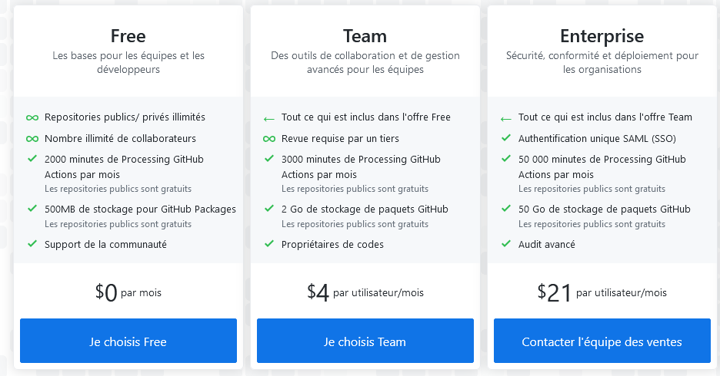
Utilisation/Prix
Utilisation
GitHub est un site de partage de code, sur lequel on peut publier des projets dont le code est géré avec le système de gestion de version Git.
Notes:
Hugo
Version gratuite:
-dépôts public/ Privés illimités
-Nombre illimité de collaborateurs
-2000 minutes de traitement GitHub d’action par mois
-500MB de stockage
-Support de la communauté
Version team
-3.37 euros par utilisateur/mois:
-Tout ce qui est inclus dans l’offre free
-Revue requise par un tiers
-3000 minutes de traitement GitHub d’action par mois
-2 Go de stockage
-propriétaires de codes
version entreprise
- 17.70 euros par utilisateur/mois:
-Tout ce qui est inclus dans l’offre Team
-Authentification unique SAML (SSO)
-50 000 minutes de traitement GitHub d’action par mois
-50 Go de stockage
-Audit avancés (opération qui vise à vérifier l’ensemble des comptes et les rapports annuels d’une entreprise)

Slide 13
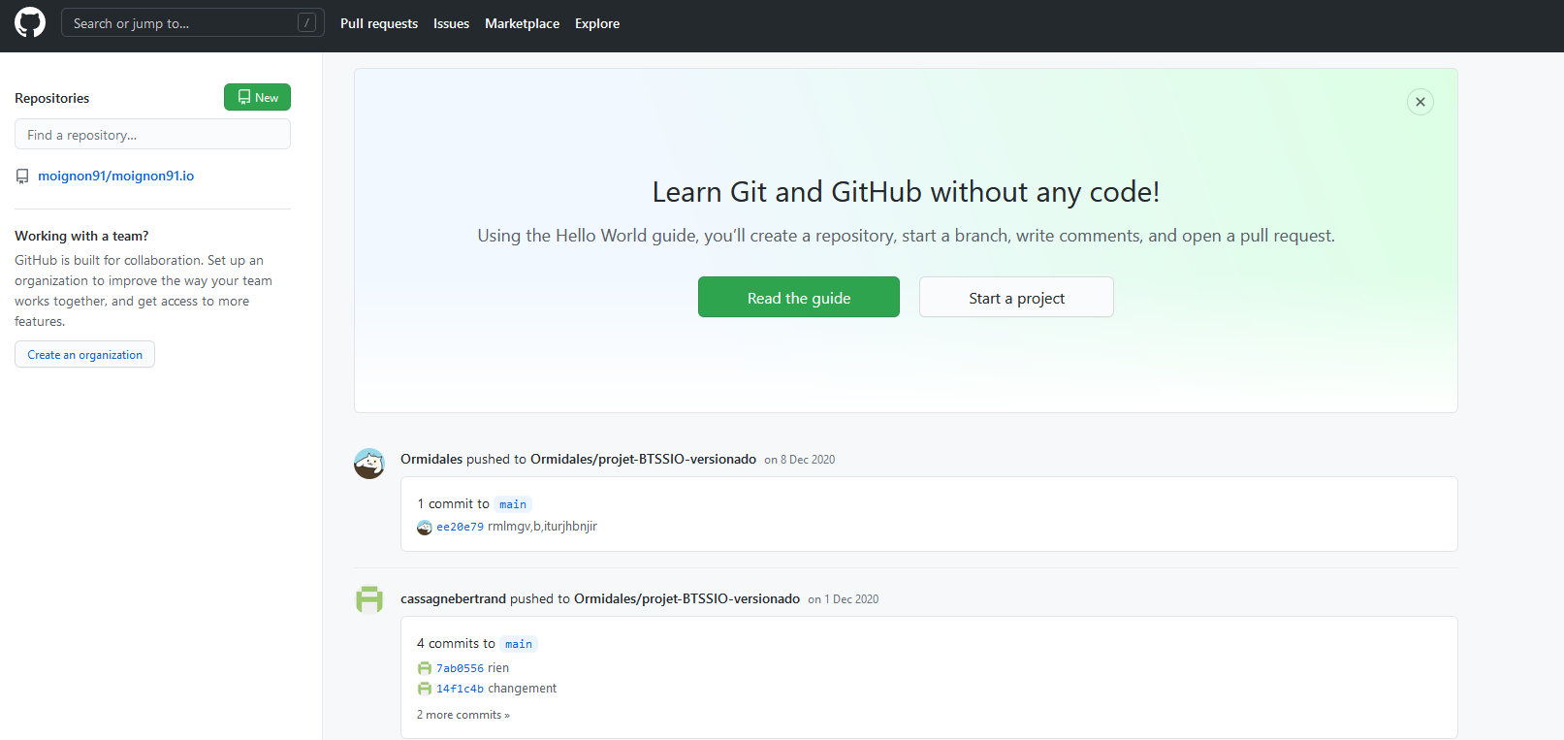
Notes:
Hugo
Ici, vous pouvez voir les différentes branches sur lesquelles on travaille, ainsi que quand quelqu’un a fait un commit (c’est un peu comme « enregistrer » un fichier). Selon la façon dont un référentiel est configuré, vous pouvez également créer votre propre branche et y effectuer vos propres commits.
Et une fois que vous avez fait quelques changements, vous pouvez soumettre ce code à une branche en faisant une pull request. Cela consiste essentiellement à demander à la personne responsable d’inclure votre code. Et cela aide aussi cette personne à voir exactement ce que vous avez changé dans le code.

Slide 14
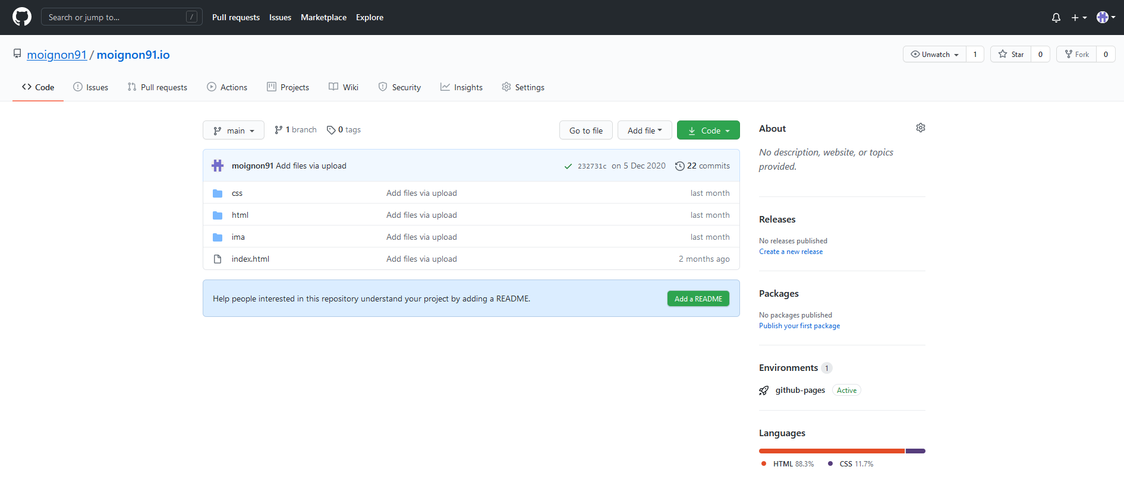
Notes:
Hugo
Ici, vous pouvez voir les différentes branches sur lesquelles on travaille, ainsi que quand quelqu’un a fait un commit (c’est un peu comme « enregistrer » un fichier). Selon la façon dont un référentiel est configuré, vous pouvez également créer votre propre branche et y effectuer vos propres commits.
Et une fois que vous avez fait quelques changements, vous pouvez soumettre ce code à une branche en faisant une pull request. Cela consiste essentiellement à demander à la personne responsable d’inclure votre code. Et cela aide aussi cette personne à voir exactement ce que vous avez changé dans le code.

Slide 15
ATLASSIAN BITBUCKET
Utilisation
bitbucket.org
prix
Notes:
Bertrand
Atlassian Bitbucket, un service web d'hébergement et de gestion de développement logiciel utilisant le logiciel de gestion de versions Git (et par le passé également le logiciel Mercurial). Il s'agit d'un service freemium dont la version gratuite permet déjà de créer jusqu'à un nombre illimité de dépôts privés, accessibles par cinq utilisateurs au maximum.

Slide 16
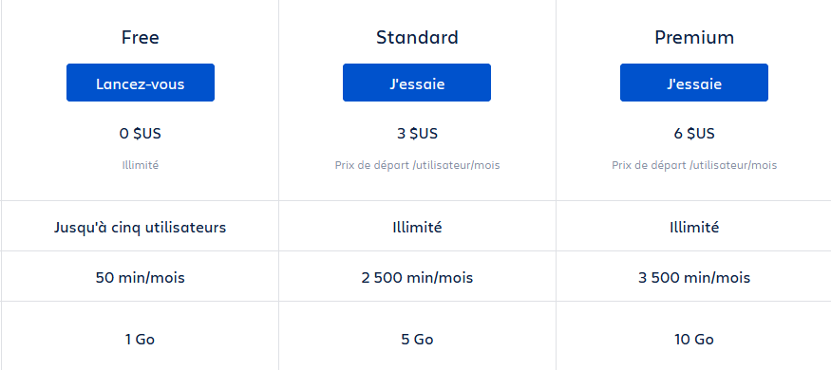
Utilisation/Prix
Utilisation
Bitbucket est plus qu'un simple outil de gestion du code Git. Avec Bitbucket, les équipes disposent d'un espace unique où planifier des projets, collaborer autour du code, tester et déployer.
Notes:
Bertrand
version free:
-jusqu’à cinq utilisateurs
-50 minute de traitement par mois
-1 Go de stockage
-dépôts privés illimités
-intégration à jira logiciel
-intégration Trello
-CI/CD
def CI/CD: permet d'augmenter la fréquence de distribution des applications grâce à l'introduction de l'automatisation au niveau des étapes de développement des applications.
CI:intégration continue
CD:distribution continue ou/et déploiement continu
-support standard
version Standard
-2.53 euros:
-limite d’utilisateurs illimité
-2500minute de traitement par mois
-5 Go de stockage
-dépôts privés illimités
-intégration à jira logiciel
-intégration Trello
-CI/CD
-support standard
version Premium
-5.06 euros:
-limite d'utilisateurs illimité
-3500minute de traitement par mois
-10 Go de stockage
-dépôts privés illimités
-intégration à jira logiciel
-intégration Trello
-CI/CD
-support standard
-contrôles des merges obligatoires
-Autorisations de déploiement
-mise en liste verte des IP
-vérification en deux étapes obligatoire

Slide 17
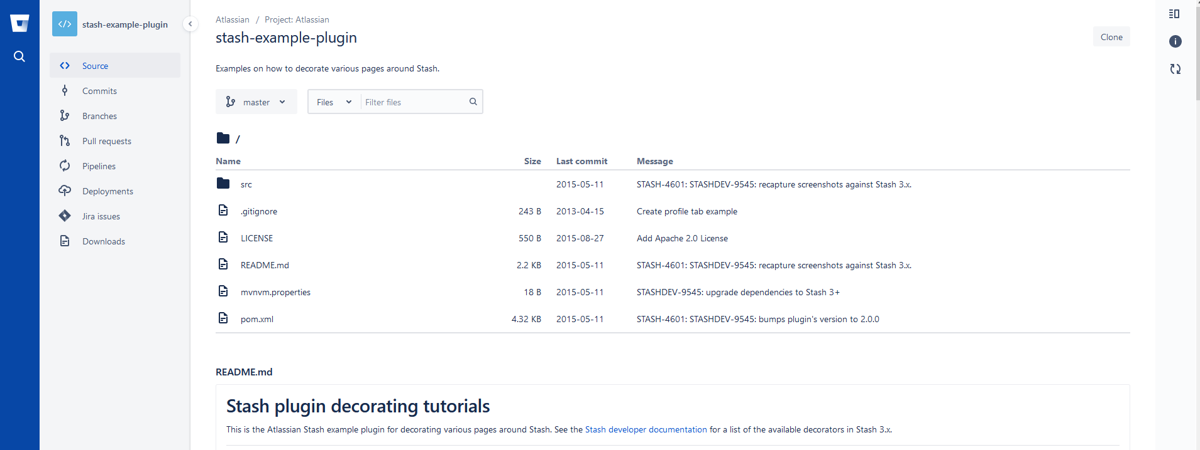
Notes:
Bertrand

Slide 18
GITLAB
Utilisation
about.gitlab.com
prix
Notes:
Melwin
GitLab, un logiciel libre de forge basé sur git proposant les fonctionnalités de wiki, un système de suivi des bugs, l’intégration continue et la livraison continue. Développé par GitLab Inc et créé par Dmitriy Zaporozhets et par Valery Sizov, le logiciel est utilisé par plusieurs grandes entreprises informatiques incluant IBM, Sony, le centre de recherche de Jülich, la NASA, Alibaba, Oracle, Invincea, O’Reilly Media, Leibniz Rechenzentrum, le CERN, European XFEL, la GNOME Foundation, Boeing, Autodata, SpaceX et Altares.

Slide 19
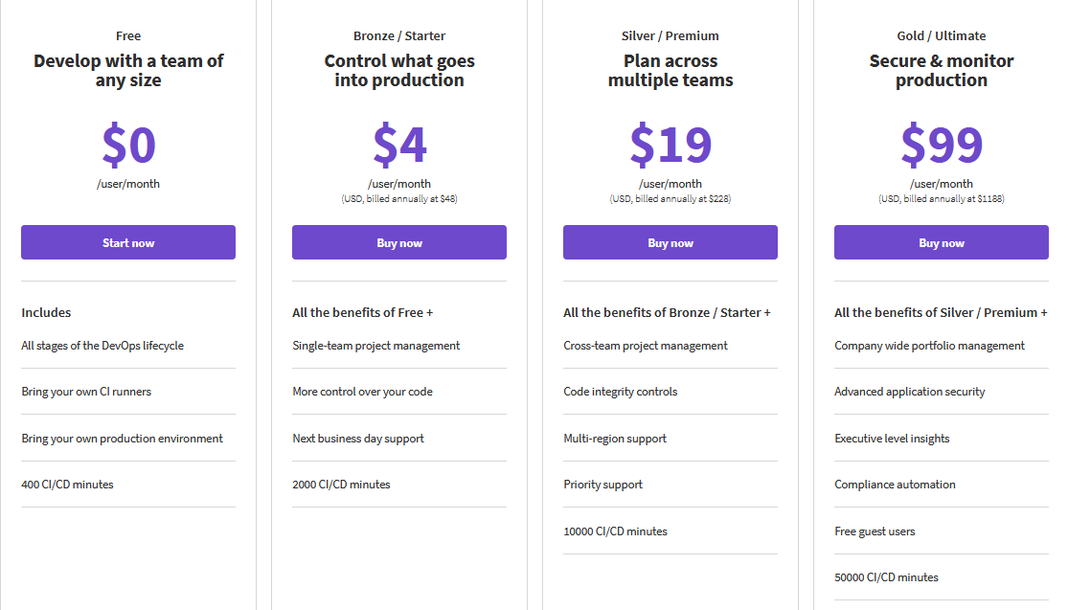
Utilisation/Prix
Utilisation
Gitlab est une alternative open-source, idéale pour des usages privés ou plus avancés, et qui propose beaucoup plus de fonctionnalités.
Notes:
Melwin

Slide 20
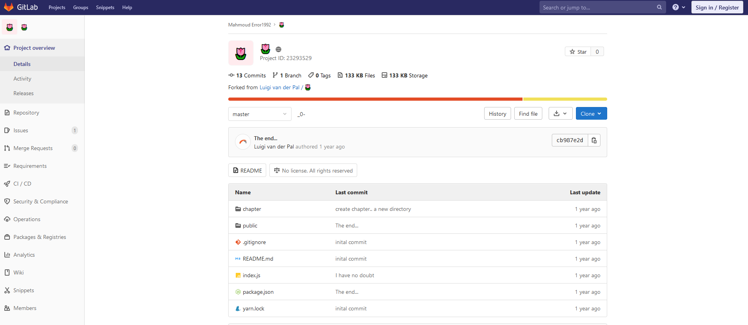
Notes:
Melwin

Slide 21

01
Le plus utilisé sur le marché
6° Solution adoptée
02
Possédé par Microsoft
03
Simple d’utilisation
04
Meilleure qualité prix
Notes:
1 Brtrand 2 Hugo 3-4 Melwin
1 Bertrand Parmis les plus grande Entreprise comme les gafam c’est l’application Github qu’il utilise
Selon notre étude nous avons décidé que se serait GitHub car au niveau budgétaire si on sélectionne la version team ou entreprise, GitHub est nettement plus avantageuse pour l’entreprise au niveau de l’espace de travail, du prix, le temps de traitement par mois et le nombre de collaborateurs qui est illimité.
Une prise en main rapide qui permettra au développeur de manager leur projet, d’éviter des erreurs qui peuvent coûter très cher, il gagneront grâce à cela du temps et en qualité dans leur travail.

Slide 22
MERCI POUR VOTRE ATTENTION

